Slide 1
PEMECAHAN MASALAH MATEMATIKA SEKOLAH DASAR
WAHYU SETIAWAN , M.PD
IKIP SILIWANGI BANDUNG

Slide 2
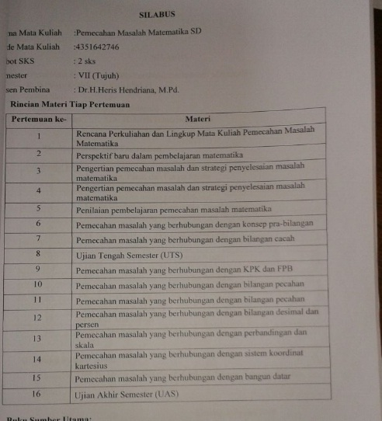
RUANG LINGKUP MATERI

Slide 3
Pemecahan
Masalah
Pemecahan
KBBI :
pemecahan/pe·me·cah·an/ n proses, cara, perbuatan memecah atau memecahkan;
Masalah
KBBI : masalah¹/ma·sa·lah/ n sesuatu yang harus diselesaikan (dipecahkan);
Menurut prof Ruseffendi
Sesuatu yang mengganjal yang apabila diselesaikan akan memberi manfaat yang lebih baik

Slide 4
Mengapa harus ada Masalah?
Masalah merupakan suatu ujian
Mengukur Kemampuan dan Kwalitas diri
Pengingat kita kepada-Nya
“Lari dari Masalah
Hanya akan Menemukan Masalah-masalah Baru”.

Slide 5
Oleh karena itu kita akan belajar
“Seni Memecahkan Masalah”

Slide 6

Cara Memecahkan Maslah?
Harus mempunyai keyakinan
“… Dan dari air Kami jadikan segala sesuatu yang hidup. Maka mengapakah mereka tiada juga beriman?”
(Qs. Al-Anbiya :30)

Slide 7
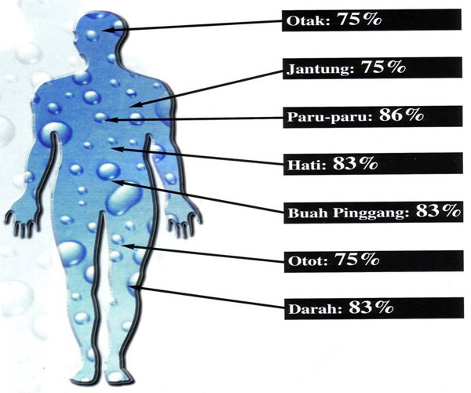
Air adalah Sumber Kehidupan

Slide 8


Slide 9
2. Motivasi Menyelesaikannya
“Allah tidak akan memberikan beban kepada seseorang melainkan sesuai kemampuanya...” (Qs. Alabaqarah :286)
“sesungguhnya bersama kesulitan ada kemudahan”. (Qs. Asy-Syarh : 6)
“... Barang siapa yang bertakwa kepada Allah niscaya dia akan mengadakan jalan keluar”.(Qs. At-Thalaq :2)
Kesimpulannya : “Modal Utama dalam memecahkan masalah adalah mempunyai Motvasi dan keyakinan”

Slide 10
Pemecahan Masalah Matematika
Polya mengartikan pemecahan masalah sebagai suatu usaha mencari jalan keluar dari suatu tujuan yang tidak begitu mudah segera dapat dicapai.
Dalam belajar matematika, suatu masalah merupakan hal yang sangat relatif.
Hudoyo (widjajanti, 2009:2) menyatakan bahwa ‘soal/pertanyaan disebut masalah tergantung kepada pengetahuan yang dimiliki penjawab’

Slide 11
Pemecahan Masalah Matematika
Pentingnya Kemampuan pemecahan Masalah Matematika
hampir setiap standar kompetensi dan kompetensi dasar terdapat aspek kemapuan pemecahan masalah.
Conney (widjajanti, 2009:3) menyatakan bahwa ‘mengajarkan penyelesaian masalah kepada peserta didik, memungkinkan peserta didik itu menjadi lebih analitis di dalam mengambil keputusan di dalam hidupnya

Slide 12
Prestasi Dalam Matematika
Hal ini Hasil penelitian PISA tahun
2000 peringkat 39 dari 41 negara
2003 peringkat 38 dari 40 negara
2006 peringkat 50 dari 57 negara
2009 Indonesia hanya menempati peringkat 61 dari 65 negara,
Pada tahun 2012 Indonesia menduduki peringkat ke-2 dari bawah di antara 65 peserta Programme for International Student Assessment (PISA) yang mengikuti penilaian internasional di bidang Matematika, membaca, dan sains.(OECD, 2012)

Slide 13
Solusi
Seorang guru haruslah Mempunyai kemampuan Pemecahan Masalah
Kemampuan pemecahan masalah sangat penting bagi seorang guru karena seorang guru harus menguasai materi dengan maksimal dan dapat membimbing siswanya agar dapat menguasai kemampuan pemecahan masalah

Slide 14
Peserta didik dilatih menyelesaikan masalah, maka peserta didik itu akan mampu mengambil keputusan, sebab peserta didik itu telah menjadi terampil tentang bagaimana mengumpulkan informasi yang relevan, menganalisis informasi, menyelesaikan masalah dan menyadari betapa perlunya meneliti kembali hasil yang telah diperolehnya

Slide 15
Faktor yang Mempengaruhi
Terdapat beberapa faktor yang mempengaruhi kemampuan pemecahan masalah (Siswono (2008:35) , yaitu:
1. Pengalaman awal.
Pengalaman terhadap tugas-tugas menyelesaikan soal cerita atau soal aplikasi.
Pengalaman awal seperti ketakutan (pobia) terhadap matematika dapat menghambat kemampuan siswa dalam memecahkan masalah.
2. Latar belakang matematika.
Kemampuan siswa terhadap konsep-konsep matematika yang berbeda-beda tingkatnya dapat memicu perbedaan kemampuan siswa dalam memecahkan masalah.

Slide 16
3. Keinginan dan motivasi.
Dorongan yang kuat dari dalam diri (internal), seperti menumbuhkan keyakinan saya “BISA” maupun eksternal, seperti diberikan soal-soal yang menarik, menantang, kontekstual dapat mempengaruhi hasil pemecahan masalah
4. Struktur Masalah.
Struktur masalah yang diberikan kepada siswa (pemecahan masalah), seperti format secara verbal atau gambar, kompleksitas (tingkat kesulitan soal), konteks (latar belakang cerita atau tema), bahasa soal, maupun pola masalah satu dengan masalah yang lain dapat mengganggu kemampuan siswa dalam memecahkan masalah.

Slide 17
Kemampuan Pemecahan Masalah
Menurut Polya, dalam pemecahan suatu masalah terdapat empat langkah yang harus dilakukan yaitu :
(1) Memahami masalah,
(2) Merencanakan pemecahannya,
(3) Menyelesaikan masalah sesuai rencana langkah kedua,dan
(4) Memeriksa kembali hasil yang diperoleh (looking back)

